Slide 1
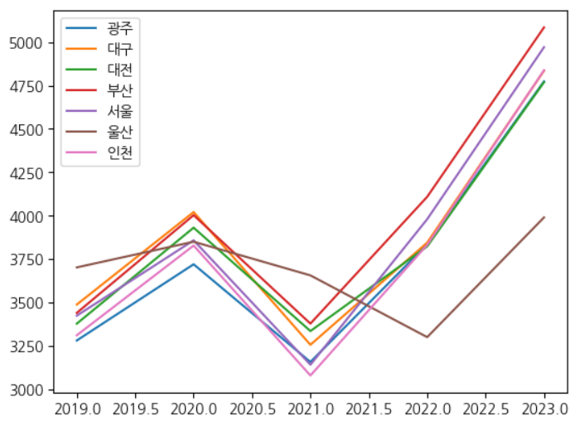
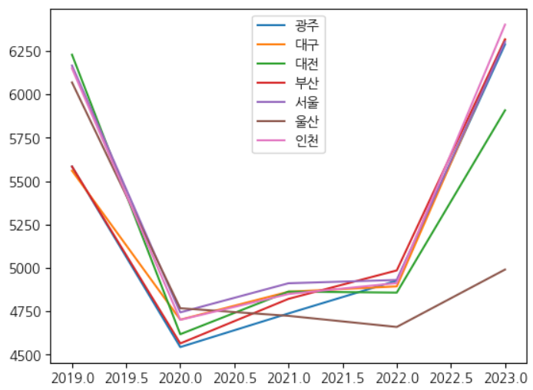
해산물
고등어
오징어

Slide 2
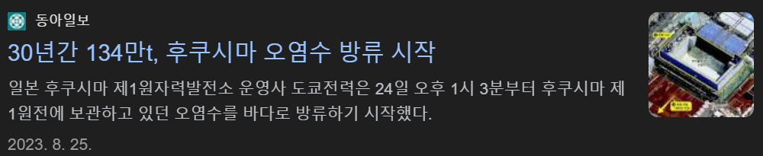
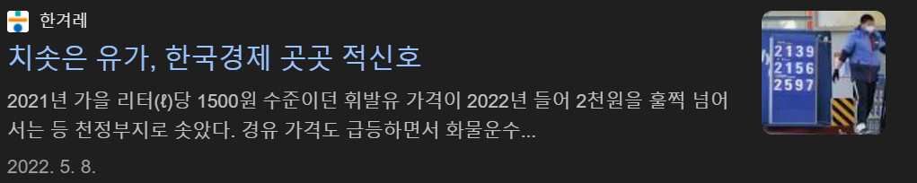
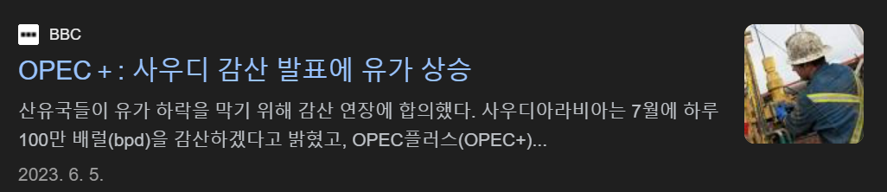
해산물
전쟁으로 인한 유가 상승 및
일본의 오염수 방류
> 해산물 가격 인상

Slide 3
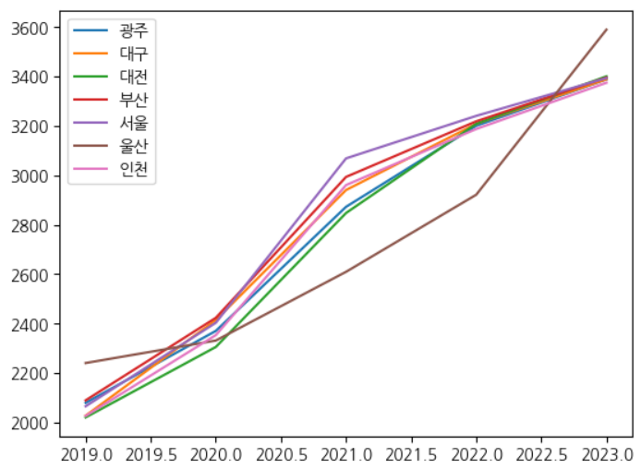
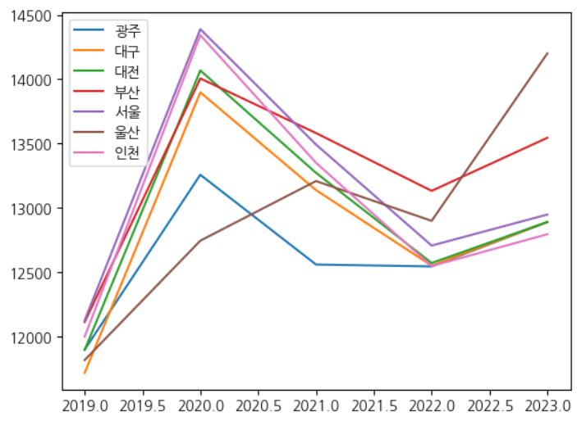
축산업
돼지고기
쇠고기

Slide 4

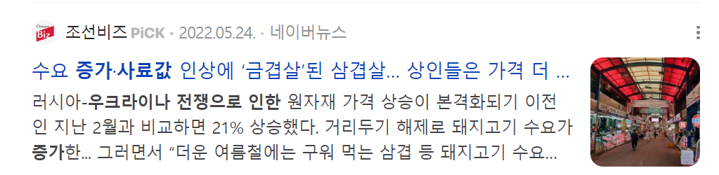

축산업
우크라이나 전쟁으로 인해
> 배합사료 가격 인상
> 축산물 가격 인상

Slide 5
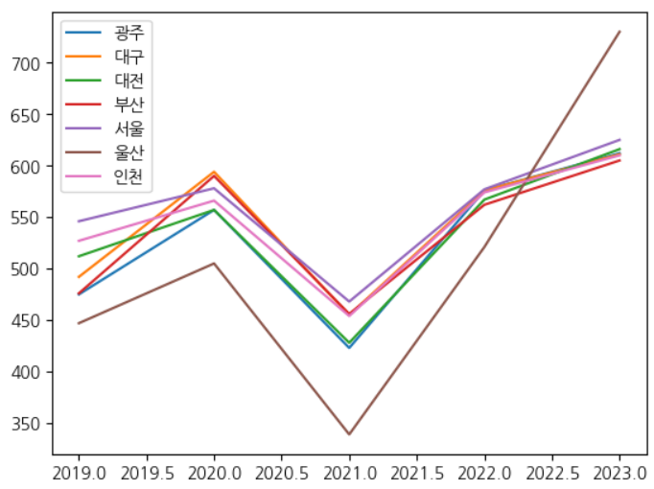
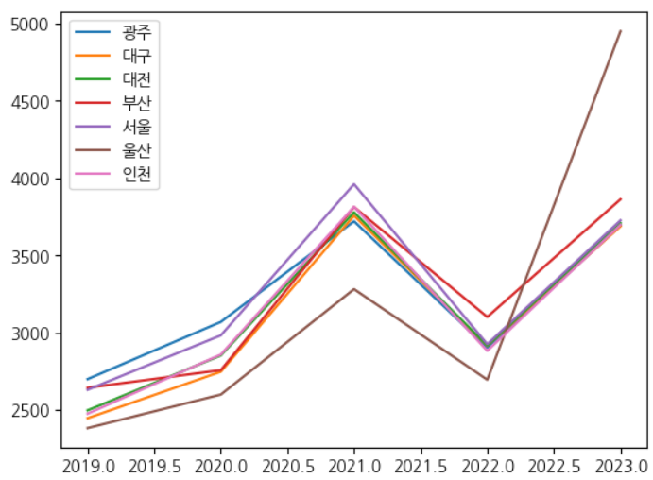
농작물
당근
대파

Slide 6
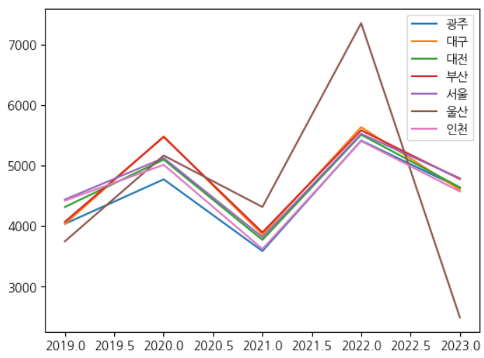
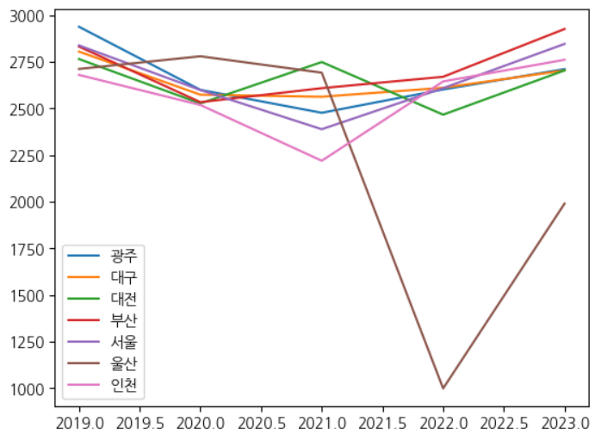
농작물
배추
시금치

Slide 7
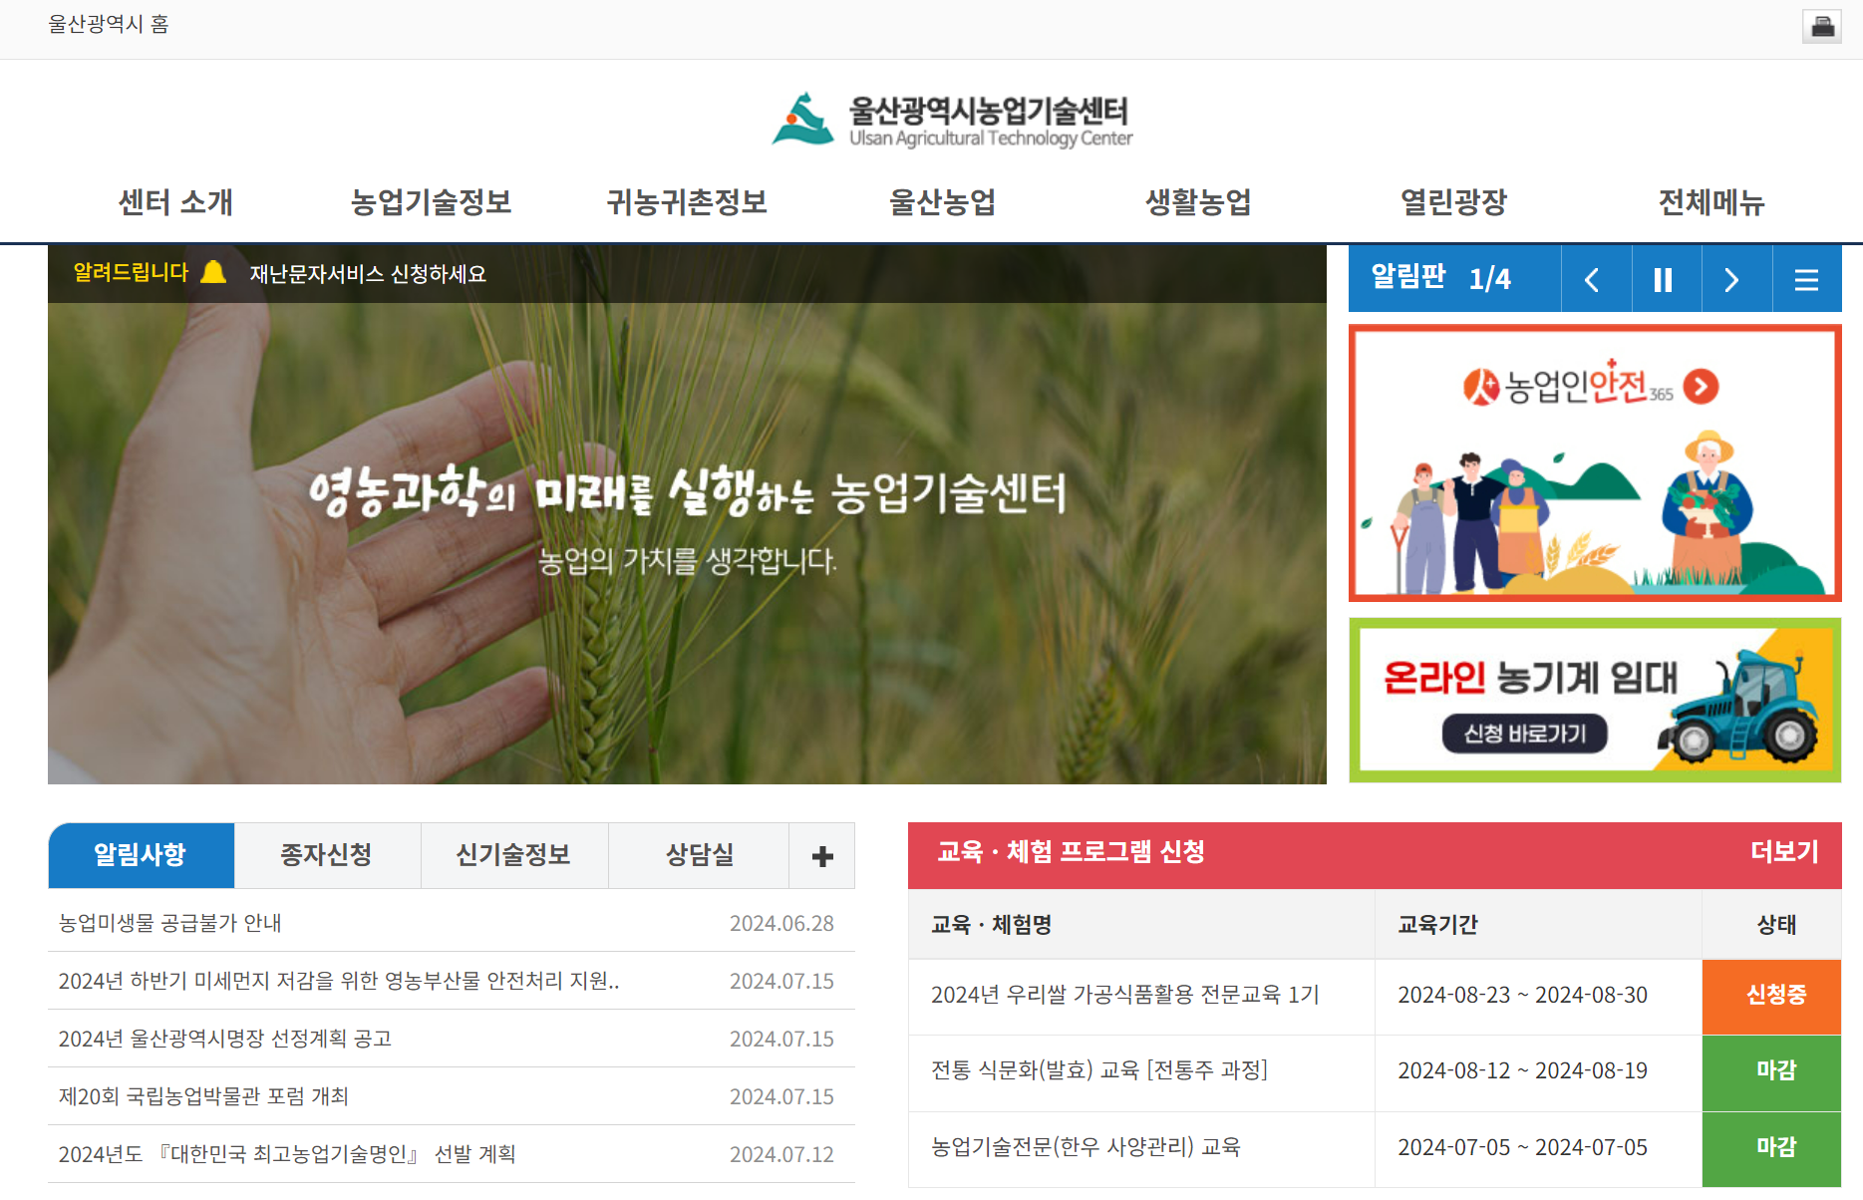
울산 농업기술센터 홈페이지
밭에 심거나
비닐하우스를 사용하는 교육이 대다수

Slide 8


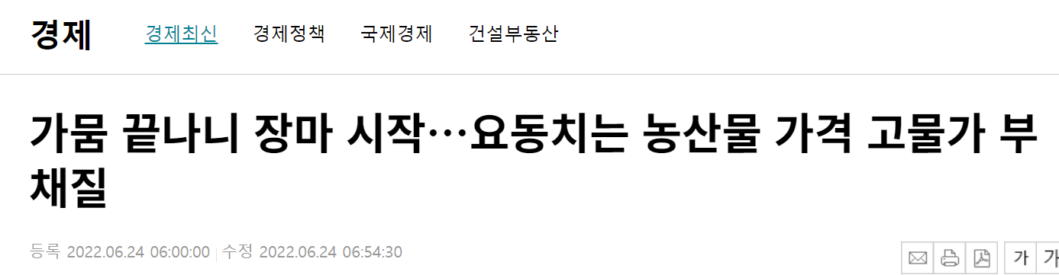
왜? 울산에 무슨일이??

Slide 9
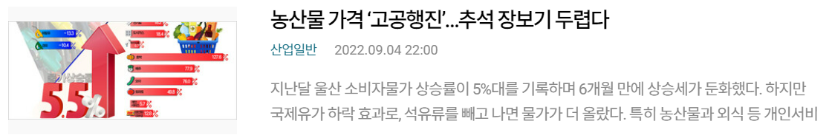
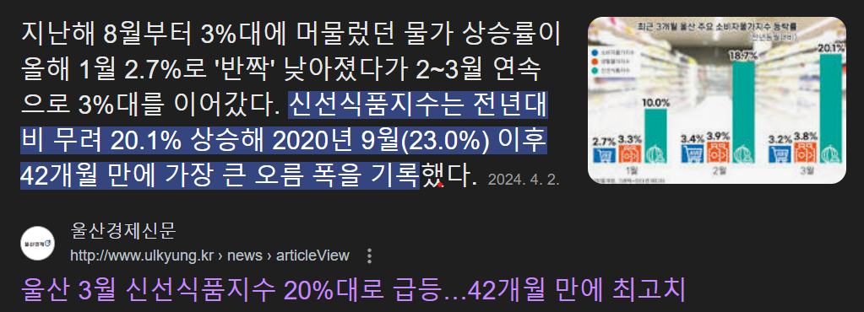
왜? 울산에 무슨일이??
자연재해로 인하여
> 농작물 가격 증가

Slide 10
해산물
육류
농작물
결론
유가상승 및 일본의 만행에 의한 가격 인상
우크라이나 전쟁으로 인한 가격 인상
신선식품의 가격 인상에 있어
국제적인 요인과 자연적인
요인이 영향을 끼친다.
자연 재해로 인한 가격 인상

